Slide 1
Профессиональное совершенствование педагога в области современной практики конкурса «Воспитатель года России»
Чернобай Татьяна Александровна, доцент кафедры дошкольного и начального образования БОУ ДПО «ИРООО»

Slide 2
О статусе данного конкурса
Учредителям является
Общероссийский Профсоюз образования
и Министерство образования и науки РФ
Ежегодно участвуют более 60 субъектов РФ .

Slide 3
Цели конкурса:
Транслирование инновационного опыта в образовательной дошкольной сфере на Всероссийском уровне.
Повышение профессиональной компетентности педагогов-дошкольников, мотивация на поиски новых нестандартных подходов к воспитанию и обучению дошкольников.
Повышение престижа профессии воспитателя среди молодого поколения.
Популяризация деятельности дошкольных учреждений посредством СМИ.

Slide 4
В 2018 году
конкурс будет проводиться в девятый раз

Slide 5
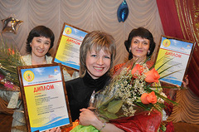
Победитель регионального этапа конкурса «Воспитатель года 2010» лауреат Всероссийского конкурса
Теплякова Ирина Анатольевна, воспитатель БДОУ г. Омска «Центр развития ребенка – детский сад №23»

Slide 6
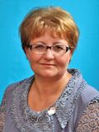
Победитель регионального этапа конкурса «Воспитатель года 2011»
Селецова Ирина Иосифовна,
воспитатель МБДОУ «Детский сад № 2»
г. Исилькуля Омской области

Slide 7
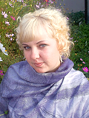
Победитель регионального этапа конкурса «Воспитатель года 2012»
Сошкина Анна Сергеевна,
воспитатель МБДОУ «Центр развития ребёнка – детский сад № 7» г. Калачинска Омской области

Slide 8
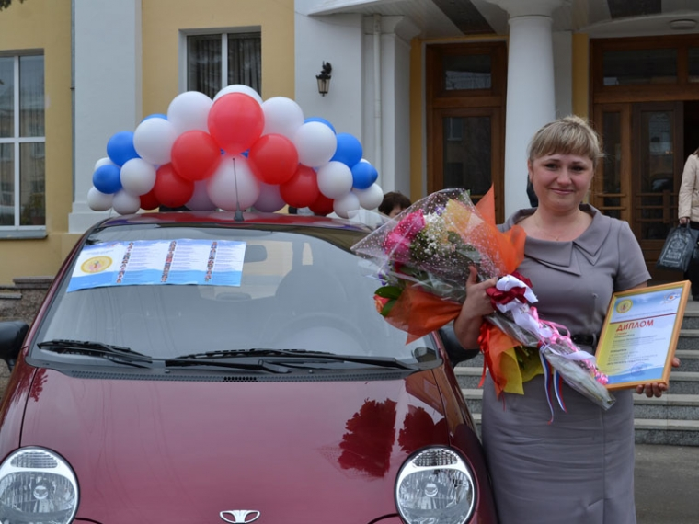
Победитель регионального этапа конкурса «Воспитатель года 2013»
Сокоренко Валентина Владимировна, воспитатель
МБДОУ Нововаршавского муниципального района Омской области «Детский сад «Родничок»

Slide 9
Победитель регионального этапа конкурса «Воспитатель года 2014»
Зубцова Людмила Константиновна, музыкальный руководитель МБДОУ
«Тевризский детский сад №1» Омской области

Slide 10
Победитель регионального этапа конкурса «Воспитатель года 2015»
Гилева Татьяна Васильевна
воспитатель БДОУ г. Омска «Центр развития ребенка «258»

Slide 11
Победитель регионального этапа конкурса «Воспитатель года 2016»
Калинченко Ольга Владимировна воспитатель МБДОУ «Центр развития ребёнка – детский сад № 7» г. Калачинска Омской области

Slide 12
Победитель регионального этапа конкурса «Воспитатель года 2017»
Сахарова Светлана Юрьевна, воспитатель БДОУ г. Омска «Детский сад № 12 общеразвивающего вида»

Slide 13
Заочный тур Всероссийского конкурса «Воспитатель года России» (для всех участников) Областной этап
Интернет-портфолио
Педагогическое мероприятие с детьми

Slide 14
Педагогическое мероприятие с дошкольниками (заочный этап)
Оценивается мероприятие по нескольким критериям: компетентность педагога, умение заинтересовать малышей, мобильность воспитателя (способность организовать эффективное взаимодействие со всеми участниками процесса). Также учитывается степень реализации интегрированного подхода.

Slide 15
Недостатки интернет-ресурса
Цель – получить наиболее полное представление о профессиональной составляющей участника конкурса (не всегда расположена на сайте ДОО).
Основное в оценке – конечно, контент (содержание), вторично- техническая составляющая, которая представлена слабее – это эргономичность, т.е. удобство, адресность, доступность, наличие обратной связи, культура представления информации.

Slide 16
Очный тур Всероссийского конкурса «Воспитатель года» (мастер- класс)
Мастер-класс – показатель зрелости педагога, демонстрация высокого уровня его профессионального мастерства.
не всегда актуальный выбор той или иной проблемы;
способы решение проблем не всегда оригинальны и эффективны
затруднения педагогов в аргументации возможностей широкого применения;
не всегда владеют аудиторией, не могут импровизировать, теряются

Slide 17
Мастер-класс
Мастер-класс - это своеобразный отчет о действенности и научности, если можно так сказать - ноу-хау.
Нет таких требований, чтобы представленные методы или способы воспитания, обучения, развития или оздоровления малышей были строго уникальными. Все уже придумано до нас.

Slide 18
Недостатки непрерывной образовательной деятельности
Не представлена деятельность (что не соответствует ФГОС ДО), по - прежнему - занятие.
Не всегда видна методическая компетентность.

Slide 19
3 тур конкурса – публичная лекция В 2018 году – «Мои педагогические приемы»
Умение работать с методической и учебной литературой
Умение увидеть плюсы и минусы, а также оценить перспективы, так как будет возможность взглянуть на себя как воспитателя со стороны
Подготовиться в эмоциональном плане к огромным психологическим нагрузкам, накалу страстей, разочарованию, для этого просто необходимо овладеть повышением своего профессионального и интеллектуального уровня;
Серьезно изучить техниками саморегуляции;
Научиться преодолевать страх перед незнакомой аудиторией, связно и красиво говорить на публику.

Slide 20
Профессиональный разговор
Открытое обсуждение актуальной, общественно значимой проблемы развития образования
Недостатки:
- трудности в введении дискуссии;
- неумение обобщить информацию;

Slide 21
Заключительный этап Всероссийского Конкурса
Проводился в Москве,
2016 год –Санкт-Петербург
2017 год – Рязань
2018 год – Орел ( в настоящее время ведутся переговоры)

Slide 22
Всероссийский уровень конкурса
В первом, заочном, было четыре задания: интернет-портфолио,
видеоролик «визитная карточка»,
эссе ;
«педагогическая находка» — конспект непрерывной образовательной деятельности.

Slide 23
Очный этап Всероссийского уровня
Мастер-класс
Педагогическое мероприятие с детьми
Для лауреатов (было 10 участниц, с 2018 года – 15 человек)
- «Мои педагогические приемы» (вместо публичной лекции);
- ток-шоу «Профессиональный разговор»

Slide 24
Спасибо за внимание!

